Slide 1

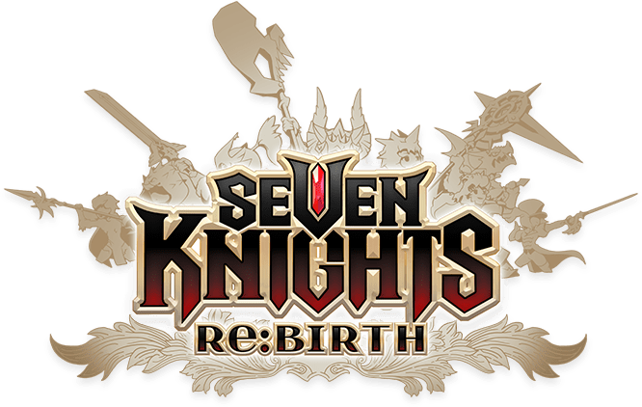
세븐나이츠 리버스
게임 분석서
하민철

Slide 2

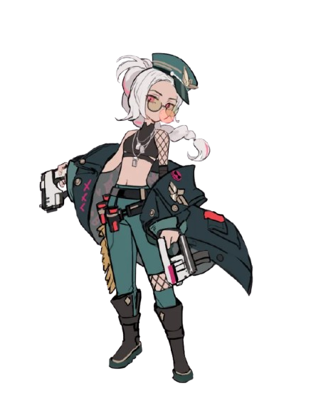
목차
게임 소개
게임 컨텐츠 소개
게임 컨텐츠 맵
메타분석 선택이유
PvP 전투 메타
덱 메타 분포
플라튼
카일
메타 순환 모범 사례
- 블루 아카이브
- 에픽 세븐
결론
- 1 -

Slide 3
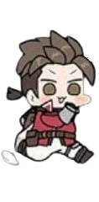
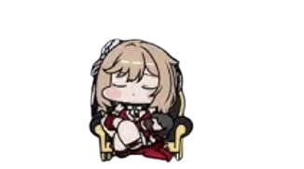



게임 컨텐츠 소개
PVE
PVP
비전투 컨텐츠
공성전
강림원정대
성장 던전
모험
레이드
무한의 탑
시련의 탑
결투장
총력전
길드전
영웅강화, 초월
수집
합성,조합
- 2 -

Slide 4
게임 컨텐츠 소개
획득한 보상
강림 원정대
공성전
영웅,펫 강화
PVE
비전투
무한의 탑
시련의 탑
영웅,펫 뽑기
레이드
성장던전
모험
장비 강화
PVP
영웅 성장
결투장
총력전
길드전
- 3 -

Slide 5
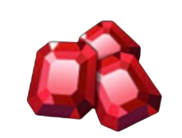
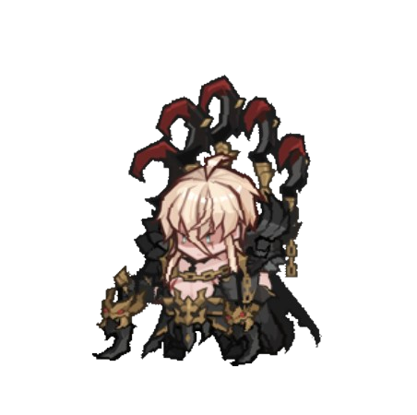



메타 분석 선택 이유
1. 무과금 100,000루비 파밍 (3개월)
노력을 통해 재화를 수급하는 과정을 직접 경험.
x
12
2. 카일 12초월 성공
기존에 모아두었던 재화와 영웅 뽑기권을 통해 12초월에 성공.
+600
3. 결투장 600점 이상 상승
기존 4500점이던 결투장 점수가 카일12초월 이후 5100점으로 급격하게 상승.
이러한 개인적인 경험을 통해, 현재 결투장 메타가 특정 영웅의 보유 여부에 따라
어떤 영향력을 가지고 있는지에 대한 의문을 가지게 되었습니다.
- 4 -

Slide 6
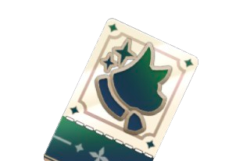
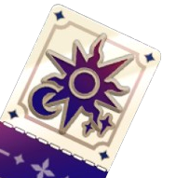
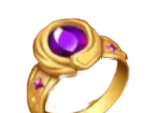


현재 전투 메타가 가지고 있는 문제점
특정 영웅 중심메타
장신구/장비 밸런스 문제
PvP와 PvE의 분리 및 불균형
일부 신규 캐릭터가 출시 후 압도적인 성능으로 선택지 감소, 메타 고착화 발생
=> 신캐를 계속 뽑아야 하는 피로도 발생 및 파워 인플레이션 현상 발생 가능
특정 장비(전설 장신구 등)가 과도하게 강력
=> 다양한 전략적 시도 제한
각 모드에서 요구되는 영웅, 장비 전략이 극단적으로 달라짐
=> 한 컨텐츠에 집중 시 다른 컨텐츠 경쟁력이 떨어지는 불균형 발생
- 5 -

Slide 7
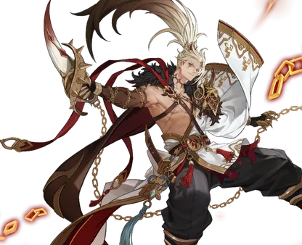
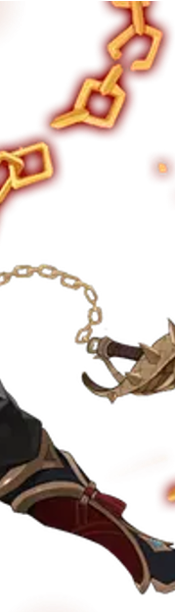
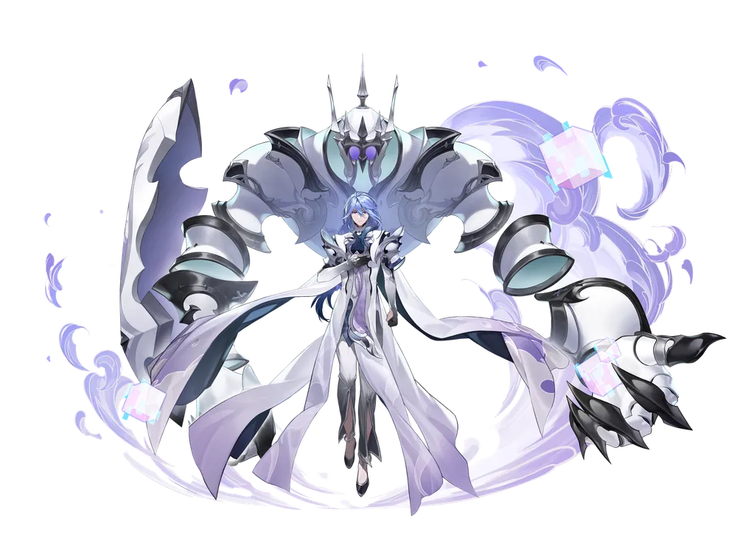



PVP 메타
결투장 메타 분포도
특정 영웅에 덱이 편중, 덱 다양성이 부족
58%
42%
카일 + @
플라튼 + @
- 6 -
2025-11-01 KR 1서버 기준
상위 50명 유저의 덱 구성

Slide 8








PVP 메타
결투장 영웅기용 분포
플라튼 중심, cc 및 부활을 통한 장기 전투
플라튼
21
마덱 유저 중 플라튼 활용도
21명 (100%) 활용 중
멜키르
15
쥬리
14
랭킹별 플라튼 활용도
Top 10 : 7/ 10
11 ~ 30 : 5 / 20
31 ~ 50 : 9 / 20
콜트
8
린
7
아멜리아
5
메타 결론
높은 구성 난이도, 공덱 대비 높은 승률
바네사
4
실베스타
4
- 7 -
2025-11-01 KR 1서버 기준
상위 50명 유저의 덱 구성

Slide 9






플라튼
스킬 설명 및 덱의 상성
생명력이 50% 이하가 되면 방어력의 165%만큼 생명력 회복 (최대 3회), 4회 피격시 고정피해
패시브
마법 공격력의 42% 방어력의 47% 만큼 2회 피해 (피해량의 32%만큼 생명력 회복)
스킬1
모든 공격력 7% 감소
기본공격
플라튼은 뛰어난 유지력으로 적의 공격을 견디며 안정적으로 전투를 주도
플라튼의 패시브 스킬(피격 시 고정피해, 생명력 회복)을 통한 장기화
- 공덱의 초반 딜링을 버틴다면 플라튼을 활용한 덱이 전투를 장기전으로 이끌며 유리한 상성 보유
플라튼
- 8 -

Slide 10


플라튼
왜 공덱에 상성이 좋은가?
캐릭터 자체 성능
내구도 중심 방어구 세팅
고유 패시브를 통해 체력이 절반 이하로 떨어지면 자동 회복 발생
적 공격 4회 피격 시마다 상대 전원에게 고정 피해
스킬로 적 버프 해제 , 생명력 전환을 통한 팀 생존력과 상대 견제 동시 수행
방어력, 체력, 막기 확률 세트효과 장비 중시 세팅으로 탱킹 극대화
받는 피해 감소 옵션 추가
=> 이를 통한 공덱에 오랫동안 버티는 안정성 확보
- 9 -

Slide 11



플라튼 마덱의 핵심 조합
핵심 영웅들의 시너지
전열
진형효과 – 공격진형
플라튼
전열 = 방어력 42%
후열 = 공격력 10.5%
후열
멜키르
쥬리
멜키르
시너지 효과
쥬리
패시브 : 효과저항 감소[28%]
스킬(금지된 실험): 마력역류[45%]
마력역류 : 지속시간 동안 대상 최대 생명력의 12%만큼 피해,캐릭터 사망 시 같은 팀 내 3명에게 전이되며 7개까지 적용
강력한 마법 피해와 '영멸' 디버프 연계로 상대를 확실하게 제거, 상대적으로 부족한 내구도가 단점.
=>이들의 단점을 플라튼의 압도적인 생존력과 카운터 메커니즘으로 보완
스킬(최고 판결) : 영멸 [70%]
영멸: 영멸을 보유한 상태에서 사망 시 부활, 불사 효과가 발동하지 않음.
- 10 -

Slide 12




PVP 메타
결투장 영웅기용 분포
콜트와 카일, 카구라의 조합으로 순간 폭딜 극대화
카일
29
공덱 유저 중 카일 활용도
29명 (100%) 활용 중
콜트
29
파이
28
랭킹별 카일 활용도
Top 10 : 3/ 10
11 ~ 30 : 15 / 20
31 ~ 50 : 11 / 20
카구라
28
린
12
바네사
9
메타 결론
최상위 티어의 순위에서의 경쟁력은 조금 떨어지지만 그 이하 티어에서는 높은 경쟁력을 보여줌
아멜리아
4
델론즈
4
- 11 -
2025-11-01 KR 1서버 기준
상위 50명 유저의 덱 구성

Slide 13
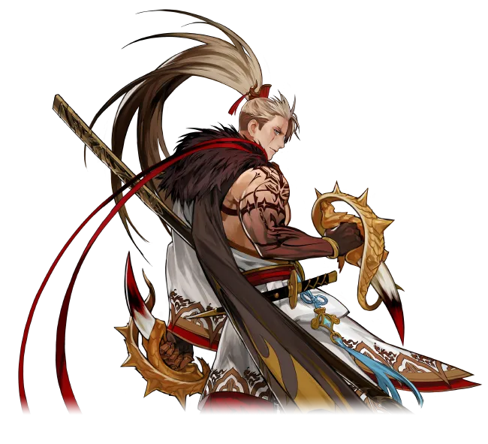

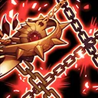


카일
스킬 설명 및 활용 방법
강자주시 – 공격력이 가장 높은 적군 우선 공격
패시브
방어무시 40%, 최대 생명력의 10% 만큼 방어무시 피해 등
스킬1
기본공격 2회 발동 시 공격력 130% 만큼 1회 추가 공격
기본공격
공덱은 카일을 중심으로 강력한 광역 폭딜로 빠른 전투종결을 목표
카일의 버프 해제와 방어 무시 효과는 덱에 상관없이 상대의 생존력과 딜링을 동시에 약화.
- 전투를 빠른 시간 내에 끝내지 못하면 방덱에 불리
카일
- 12 -

Slide 14
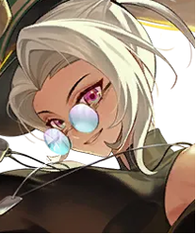

공덱의 핵심 조합
핵심 영웅들의 시너지
전열
진형효과 - 보호진형
카구라
콜트
전열 = 방어력 10.5%
후열 = 공격력 42%
후열
카일
카구라
시너지 효과
콜트
패시브 :사낭 시 불굴 상태로 부활(피격 8회)
패시브 (모든 아군 적용) : 치명타 피해 증가, 불굴 발동 시 (디버프 해제 2개, 시전자 물리 공격력의 65% 만큼 생명력 회복),
스킬 발동 시 물리취약 24% 2턴 지속
콜트의 속공 비례 공격력 증가로 인한 팀 속공 수치 상승, 선턴 난이도 하락
카구라의 강력한 패시브 효과로 인한 장기전에서의 약점 보완
패시브 : 위장,속공비례 공격력 증가,권능,적군 사망 후 스킬 쿨타임 23초 감소, 효과 적중 증가(모든 아군)
위장 : 1인 공격 대상이 되지 않음
- 13 -

Slide 15

카일
카일은 왜 중상위권 티어에서 OP급 성능인가?
낮은 구성 난이도
완성형 시너지
중위권 메타 카운터
카일·콜트·카구라 모두 2초월만으로 핵심 성능이 완성, 적은 투자로도 체감 성능이 높음.
=> 다른 영웅들의 조합도 가능하여 구성 진입장벽이 매우 낮음
콜트 -> 은신을 통한 장기 생존, 서브딜링, 속공비례 공격력 증가 패시브로 선턴경쟁 우위
카구라 -> 카일의 낮은 내구성 및 디버프 해제로 생존 불안정성 보완
중상위권은 CC 내성, 덱 셋팅, 공격속도 등 최적화 요소가 부족한 중상위권
=> 카일의 폭딜이 순간 삭제가 빈번하여 상대적으로 강력한 체감 극대화.
- 14 -

Slide 16



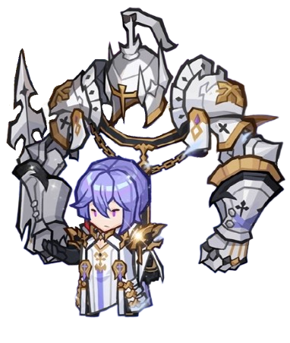
PvP문제점
특정 영웅을 중심으로 한 메타 고착화
비대칭적 양강 구도
조합의 다양성 부재
밸런스 패치의 어려움
현재 PvP 메타는 카일과 플라튼을 중심 마덱, 공덱으로 나뉘어 있음
최상위 50명 유저들의 덱분포에서 명확히 드러나는 극단적인 비대칭적 고착화 현상
카일과 플라튼 중심의 유사 조합만을 사용하여 조합의 다양성이 극도로 제한됨.
=> 다른 영웅의 육성 동기부여 저하
두 영웅의 성능이 뛰어나기 때문에 밸런스 패치나 신규 영웅을 통해 성능을 조정하는 것이 어려움.
신규 영웅을 통한 패치는 파워 인플레이션 , 너프를 통한 패치는 과금 유저들의 반감으로 인한 어려움.
- 15 -

Slide 17

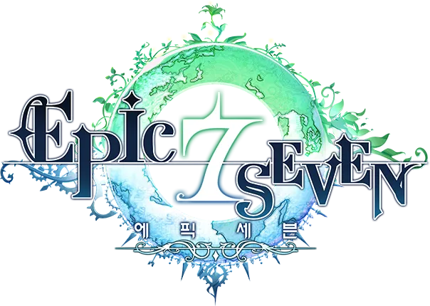
메타 순환 모범사례
블루아카이브와 에픽세븐
메타 고착화
해결책
모범사례
- 많은 모바일 게임에서의 유저이탈 주요원인
- 특정 캐릭터나 조합이 정답이 되는 상황은 장기적인 게임 수명에 부정적
- 게임사가 의도적, 지속적인 개입을 통해 메타가 순환되도록 설계
넥슨 게임즈 - ‘블루 아카이브’
스마일게이트 - ‘에픽세븐’
두 게임의 사례 소개
- 16 -

Slide 18




메타 순환 모범사례
블루 아카이브의 메타 순환
회사
특정 캐릭터가 없어도 대체 조합을 통해 다양한 캐릭터를 활용할 수 있어,
게임 메타는 고착화되지 않고 지속적으로 순환.
회사에서는 다음 업데이트될 ‘총력전’에 매우 유리한 고유 스킬을 가지고 있는 학생을 출시
유저
- 특정 타입 캐릭터의 필수 기용: 각 타입과 약점속성에 맞는 캐릭터 기용.
- 조합의 유동성: 매번 바뀌는 보스의 약점에 맞춰 6명의 학생조합을 최적화
- 17 -

Slide 19

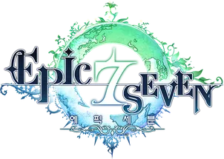


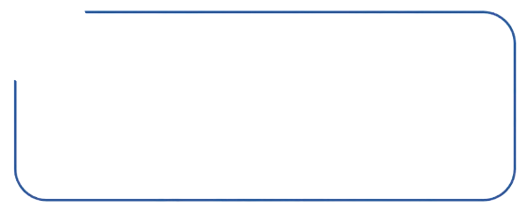
메타 순환 모범사례
에픽세븐의 메타 순환
유저
회사
유저는 새롭게 나온 영웅이나 조정된 영웅을 활용해 가장 효율적인 조합을 연구.
- PvP(월드 아레나) 경쟁에서 이기기 위해 속도·상성·특수 스킬 기반으로 다양한 조합을 시도함
회사는 일정 주기로 영웅 능력 조정(밸런스 패치)을 진행
특정 영웅이 너무 강해지면 능력을 조정하거나
새로운 영웅·장비(아티팩트)를 출시해 새로운 조합을 만들 수 있게 함
에픽세븐은 정기적인 밸런스 조정과 신규 영웅 출시, 시즌제 PvP 환경 덕분에
특정 조합이 독점하지 않고, 유저들이 여러 캐릭터를 활용하며 메타가 자연스럽게 순환되는 구조.
- 18 -

Slide 20
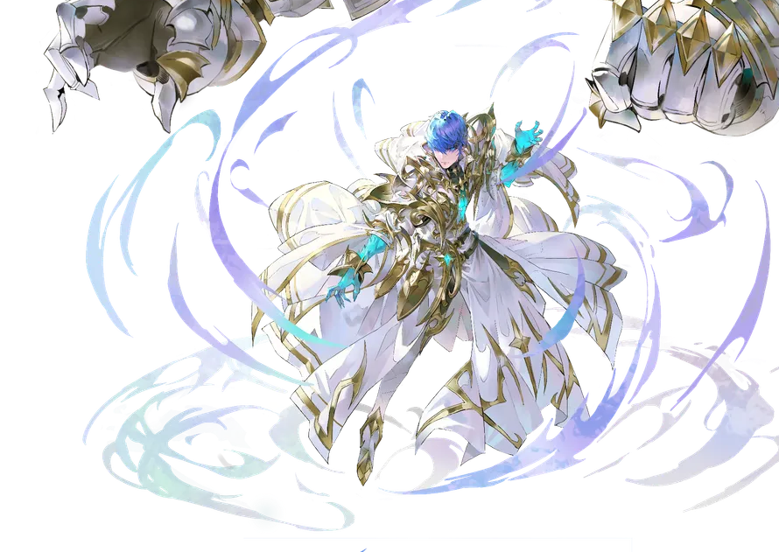
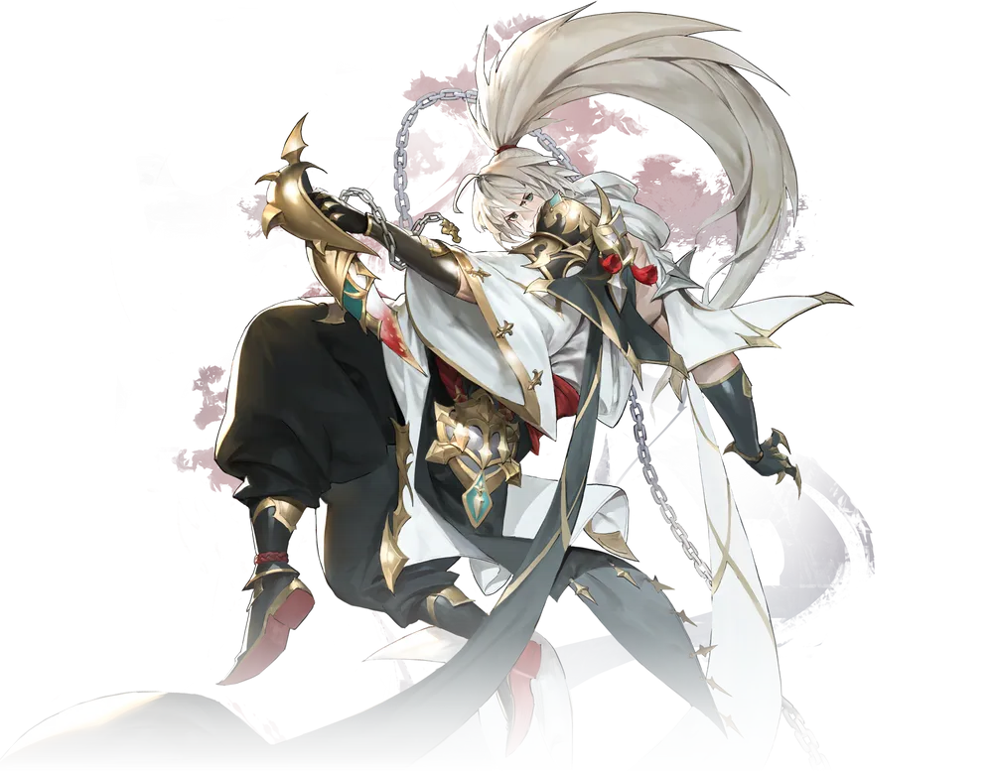
결론
영웅 및 메타 고착화에 대한 개선방안
극단적인 양강구도
밸런스 조절 딜레마
구조적 문제점
특정 덱 양강구도 ->
조합 다양성 상실 및 신규/비주류 영웅 육성 동기 저하
신규/OP영웅 너프가 운영 안정성 및 유저 신뢰를 저해하는 악순환의 딜레마 유발
재미 반감 및 장기적인 서비스 수명 위협으로 이어지는 심각한 구조적 리스크
전략적 선택지 확장
메타 유동성을 위한 시즌제 룰
현재 결투장에서 사용되지 않는 즉사덱과 마법덱의 주요 영웅 및 서브 영웅들의 능력치 조정
시즌별 전장 효과나 밴픽과 같은 ‘전략적 변수를’ 도입하여 순환하는 메타 조성
- 19 -

Slide 21




결론
전략적 선택지 확장
카일
크리스
루디
린
즉사덱 능력치 재설계
마덱의 상태이상 연계 데미지 강화
방덱의 카운터 역할 수행 불가능.
=> 방어 저항을 무력화하는 기본 적중 확률 상향
마덱은 cc연계를 통한 조건부 폭딜 메커니즘
=> 조건부 딜링 강화를 통해 마덱의 특성은 지키고, 물리 공덱과는 차별화된 선택지 제공
- 20 -

Slide 22
- 21 -

